Slide 1

Les Arbres

Slide 2
Les Arbres

Slide 3
Les Arbres
racine

Slide 4
Les Arbres
nœuds

Slide 5
Les Arbres
feuilles

Slide 6
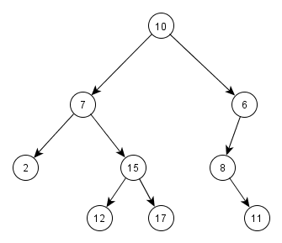
Arbre binaire
Structure de données qui peut se représenter de la façon suivante :

Slide 7
Arbre binaire
racine

Slide 8
Arbre binaire
nœuds

Slide 9
Arbre binaire
feuilles

Slide 10
Arbres binaires
Un arbre contient une racine
10

Slide 11
Arbres binaires
Un arbre contient un ou plusieurs nœuds

Slide 12
Arbres binaires
Cet arbre contient 9 nœuds :
10
7
6
2
15
8
12
17
11

Slide 13
Arbre binaire
La racine est un nœud
10
7
6
2
15
8
12
17
11

Slide 14
Arbres binaires
Chaque nœud a maximum 2 enfants

Slide 15
Arbres binaires
Chaque nœud a maximum 2 enfants :
fils gauche et fils droit

Slide 16
Arbres binaires
Ces fils gauche et fils droit sont des arbres
→ sous-arbres

Slide 17
Arbre binaire
Ces fils gauche et fils droit sont des arbres
→ sous-arbres

Slide 18
Arbre binaire
Ces fils gauche et fils droit sont des arbres
→ sous-arbres

Slide 19
Arbre binaire
Ces fils gauche et fils droit sont des arbres
→ sous-arbres

Slide 20
Arbre binaire
Ces fils gauche et fils droit sont des arbres
→ sous-arbres

Slide 21
Arbre binaire
Les feuilles sont des nœuds qui n’ont pas de fils

Slide 22
Arbre binaire
Cet arbre contient 4 feuilles :
8
12
17
11

Slide 23
Implémentation

Slide 24
Implémentation
Un nœud contient :
un élément
un nœud qui correspond au sous-arbre de gauche
un nœud qui correspond au sous-arbre de droite

Slide 25
Implémentation
Un nœud contient :
un élément
un nœud qui correspond au sous-arbre de gauche
un nœud qui correspond au sous-arbre de droite
structure récursive
Notes:
Pour la Liste : un seul nœud : le nœud suivant

Slide 26
Implémentation
Un arbre binaire est constitué d’un nœud racine

Slide 27
Implémentation
Un arbre binaire est constitué d’un nœud racine
L’arbre vide a sa racine à null :
racine

Slide 28
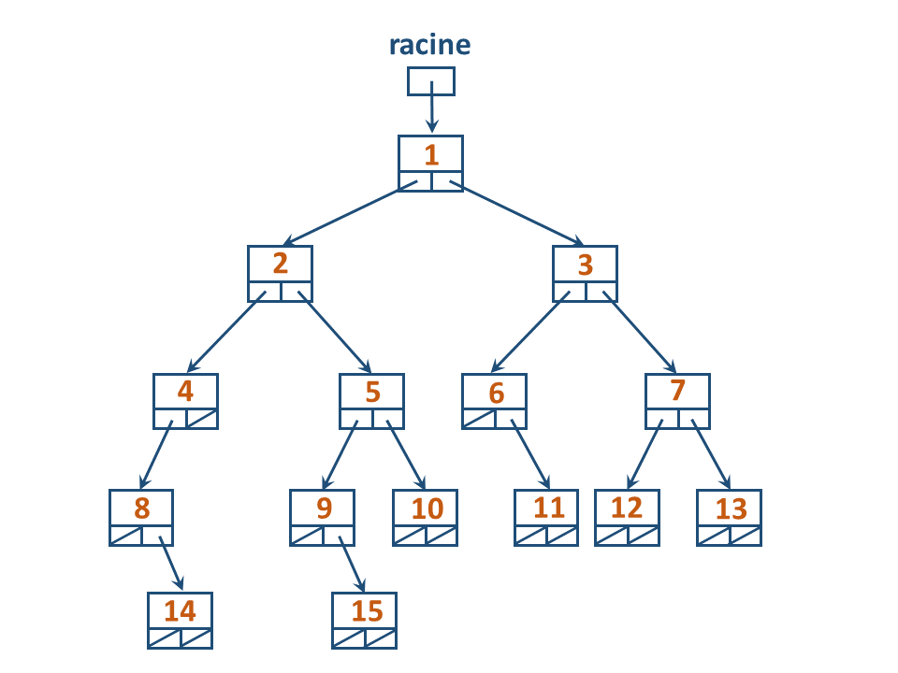
Implémentation
Notes:
Attention ce n’est pas l’arbre qui est null, mais sa racine

Slide 29
Classe Noeud
class Noeud {
E element;
Noeud gauche;
Noeud droit;
public Noeud (E element);
public Noeud (Noeud g, E element, Noeud d);
}

Slide 30
Implémentation
L’implémentation propose 3 constructeurs :
ArbreBinaire ()
ArbreBinaire (E element)
ArbreBinaire (ArbreBinaire filsGauche, E element, ArbreBinaire filsDroit)
Notes:
Pas de méthode d’ajout! Pour construire un arbre binaire, il faut passer par les constructeurs

Slide 31
Programmation
arbre = SD récursive
⇒
la plupart des méthodes sont elles-mêmes récursives

Slide 32
Programmation
Exemple :
public int somme () {
return somme(racine);
}
private int somme (Noeud n) {
if (n == null) return 0;
return n.entier
+ somme(n.gauche)
+ somme(n.droit);
}
Notes:
L’arbre contient des entiers

Slide 33
Programmation
Exemple :
public int somme () {
return somme(racine);
}
private int somme (Noeud n) {
if (n == null) return 0;
return n.entier
+ somme(n.gauche)
+ somme(n.droit);
}
Notes:
On procède comme pour les listes.

Slide 34
Programmation
Exemple :
public int somme () {
return somme(racine);
}
private int somme (Noeud n) {
if (n == null) return 0;
return n.entier
+ somme(n.gauche)
+ somme(n.droit);
}
méthode récursive

Slide 35
Programmation
Exemple :
(traité)
?
100
?
?

Slide 36
Programmation
Exemple :
(traité)
100 + [20 + 5 +
100
?
?

Slide 37
Programmation
Exemple :
(traité)
100 + [20 + 5 +
100
?
?
return noeud.entier
+ ?
+ ?

Slide 38
Programmation
Exemple :
(traité)
100 + [20 + 5 +
?
100
?
?
return noeud.entier
+ somme(noeud.gauche)
+ somme(noeud.droit)

Slide 39
Programmation
Exemple :
public int somme () {
return somme(racine);
}
private int somme (Noeud n) {
if (n == null) return 0;
return n.entier
+ somme(n.gauche)
+ somme(n.droit);
}

Slide 40
Programmation
Exemple :
public int somme () {
return somme(racine);
}
private int somme (Noeud n) {
if (n == null) return 0;
return n.entier
+ somme(n.gauche)
+ somme(n.droit);
}
cas terminal ⇒ fin de récursivité

Slide 41
Programmation
Exemple :
public int somme () {
return somme(racine);
}
private int somme (Noeud n) {
if (n == null) return 0;
return n.entier
+ somme(n.gauche)
+ somme(n.droit);
}
traitement du nœud courant

Slide 42
Programmation
Exemple :
public int somme () {
return somme(racine);
}
private int somme (Noeud n) {
if (n == null) return 0;
return n.entier
+ somme(n.gauche)
+ somme(n.droit);
}
2 appels récursifs

Slide 43
Programmation
Exemple :
public int somme () {
return somme(racine);
}
private int somme (Noeud n) {
if (n == null) return 0;
return n.entier
+ somme(n.gauche)
+ somme(n.droit);
}
Traitement du
fils gauche

Slide 44
Programmation
Exemple :
public int somme () {
return somme(racine);
}
private int somme (Noeud n) {
if (n == null) return 0;
return n.entier
+ somme(n.gauche)
+ somme(n.droit);
}
Traitement du
fils droit

Slide 45
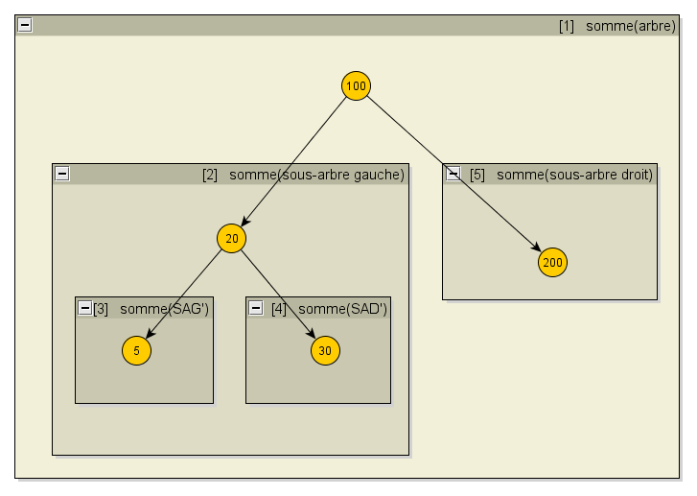
Programmation
Exemple :
[100 + [20 + [5] + [30]] + [200]]
Notes:
Les appels sur les arbres vides ne sont pas représentés

Slide 46
Programmation
Exemple :
[100 + [20 + [5] + [30]] + [200]]
[1]

Slide 47
Programmation
Exemple :
[100 + [20 + [5] + [30]] + [200]]
[2]

Slide 48
Programmation
Exemple :
[100 + [20 + [5] + [30]] + [200]]
[3]

Slide 49
Programmation
Exemple :
[100 + [20 + [5] + [30]] + [200]]
[4]

Slide 50
Programmation
Exemple :
[100 + [20 + [5] + [30]] + [200]]
[5]

